Slide 1
Вступ до мовознавства
Arbeit gibt Brot, Faulheit bringt Not.

Slide 2
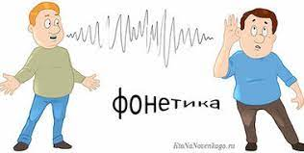
Фонетика і графіка. Фонетичний рівень мовної системи

Slide 3
Фонетика як лінгвістична дисципліна
Будь-яка мовна одиниця (морфема, слово, речення) передається через звукове вираження. Звукове вираження — це матеріальна оболонка мови. Матеріальна звукова форма мови є об'єктом фонетики.
Об'єктом вивчення фонетики є не тільки окремо взяті звуки, а й закономірності їх поєднання (сполучуваність), фонетичні процеси (вплив позиції звука у слові та сусід­ства інших звуків на його звучання), природа й структура складу, а також наголос та інтонація.

Slide 4
Фонетика (від гр. phonetikos – звуковий) – це розділ мовознавства, в якому вивчається звуковий склад мови
ФОНЕТИКА, и, ж, лінгв. [грец. Phonetikе – звуковий, голосовий ]. 1. Звукова будова мови як єдність її фізіологічного (робота мовного апарату), акустичного та значеннєвого аспектів. 2. Розділ мовознавства, який вивчає звукову будову мови (способи утворення звуків та їхні акустичні властивості

Slide 5
Дослідження фонетики
Елементи системного підходу до історико-фонетичних явищ східнослов’янських мов можна було прослідкувати вже в мовознавстві 20-х – 60-х рр. ХІХ ст.
Ґрунтовні дослідження з історичної фонетики української мови пов’язані насамперед з науковою діяльністю учених Харківської лінгвістичної школи – Олександра Потебні та Житецького. Першим ґрунтовним дослідженням з історичної фонетики української мови, де порушено питання про час її формування, була також праця Павла Гнатовича Житецького «Очерк звуковой истории малорусского наречия» (1876)
Дослідження історії звукових явищ української мови пропонувалося в їх внутрішньму зв’язку й діахронічній послідовності. Дістала подальшого поглиблення й ідея Житецького про головну роль вокалізму: саме зміни в підсистемі голосних (занепад редукованих) викликають наступні зміни як у підсистемі голосних, так і в підсистемі приголосних.

Slide 7
Олександр Опанасович Потебня
(1835-1891)
Український та росiйський мовознавець, педагог, фiлософ, етнограф, славіст, "людина-епоха". Родом iз села Гаврилiвка Роменського повіту Полтавської губернії.
У працях “О звуковых особенностях русских наречий” (1865 р.) та “Заметки о малорусском наречии” (1870 р.) учений здійснив опис фонетичної системи української мови. Значну увагу приділив таким явищам, як вимова ненаголошених голосних, глухих і дзвінких, проривних і фрикативних приголосних, пом’якшення та ствердіння приголосних.

Slide 8
Павло Гнатович Житецький
(1836-1911)
Народився у місті Кременчук. Відомиий українськиий філолог, педагог і громадський діяч.
Навчався в Київській духовній академії та Київському університеті.
Павло Житецький — один із основоположників українського мовознавства; йому належать глибокі дослідження з історії української мови, літератури і фольклору (писав українською мовою).

Slide 9
Звуки можна вивчати як у синхронічному, так і в діахронічному аспектах. Відповідно до синхронії і діахронії розрізняють описову й історичну фонетику.
Описова фонетика вивчає звукову систему мови на певному етапі її розвитку.
Історична фонетика встановлює формування звукової системи мови, закономірності й тенденції її розвитку.

Slide 10
Описова фонетика використовує спостереження і методи:
палатографію (визначає місце зіткнення язика з піднебінням при творенні звука);
рентгенографію (дає змогу визначити положення всіх органів мовлення при творенні звука);
осцилографію (перетворення звукових коливань на електричні, запис їх на екрані й встановлення таким чином довготи, висоти та інтенсивності звуків);
спектрографію (фіксування спектра звука, тобто визначення його загальної акустичної картини, сукупності значень амплітуд його частотних складників).

Slide 11
Мова людського суспільства –
це звукова мова.
Для передачі своїх думок співбесідникові людина користується звуками. Ці звуки в сукупності утворюють слова.
Коли замінити один із цих звуків іншим, утворюється нове слово. Може бути й так, що при заміні звуків змінюється не слово в цілому, а лише його форма. Звуки, які не здатні розрізнити слова та їхні форми, - несамостійні. Вони є лише відтінками звуків.

Slide 12
Різних відтінків звуків у нашій мові дуже багато. Кожен звук об'єднує кілька відтінків звуків.
В українській мові є
6 голосних і
32 приголосних звуки.
Ніна Тоцька
Тоцька Ніна Іванівна (1923 - 2007) - доктор філологічних наук, професор, одна із засновників експериментальної фонетики в Україні.
Автор наукових праць, підручників з фонетики української мови.

Slide 13
Значення фонетики
Знання з фонетики необхідні для:
створення алфавітів для безписемних мов;
удосконалення графіки й орфографії;
навчання орфоепії рідної і, особливо, іноземної мови (як правило, іноземну мову починають вивчати з фонетики;
виправлення недоліків мовлення (логопедія) і навчання розуміння звукової мови глухонімими (сурдопедагогіка);
автоматичного розпізнавання мовлення електронно-обчислювальною машиною.

Slide 14
Фонетичні процеси

Slide 15
Позиційні зміни:
Комбінаторні зміни:
редукція
- оглушення
дзвінких приголосних
протеза
- поява приголосного звука на початку слова перед а, о, у та і.
акомодація
асиміляція
дисиміляція
гаплологія
діереза
епентеза
метатеза
субституція

Slide 16
Позиційні зміни
Редукція
Кількісна
Якісна
Другий
Другорядний
Grace
Moderate

Slide 17
Протеза
(від гp. prothesis "додання, приєднання'') – це засіб усунення збігу голосних між словами.
Наприклад :
ocmpии
гострий
улиця
вулиця
ухо
вухо

Slide 18
Комбінаторні зміни
Акомодація
Прогресивна
Регресивна
екскурсія подальшого звуку пристосовується до рекурсії попереднього звуку
рекурсія попереднього звуку пристосовується до екскурсії подальшого

Slide 19
АСИМІЛЯЦІЯ
Регресивна
Прогресивна
Основні ознаками асиміляційного процесу :
напрям
обсяг
характер змін
Різновиди асиміляцій:
за дзвінкістю
за глухістю
за м’якістю
за місцем і способом творення

Slide 20
Дієреза
(від гp. diairesis "поділ, розділяння") – це викидання звука чи складу в слові для зручності вимови.
Наприклад:
піст
пісний
солнце
сонце

Slide 21
Епентеза
поява у словах додаткового звука.
В українській мові:
страм срам «сором»
строк срок
павук паук
ІЗ
ІЗ
ІЗ

Slide 22
Метатеза
(гр. μετάθέσις — перестановка) — перестановка звуків, рідше складів у слові. Обумовлене намаганням уникнути важковимовних або не властивих даній мові звукосполучень.
Метатеза
Контактна (суміжна)
Дистантна (взаємна)
Ускладнена

Slide 23
Субституція
(від лат. substitutio "підстановка") - заміна в запозичених словах чужого звука своїм.
Наприклад:
Колись у слов'янських мовах не було звука [ф]. Коли почали запозичувати іншомовні слова з цим звуком, то його заміняли своїми звуками [п], [т], [х], [кв]: Пилип, катедра, Хома, квасоля.

Slide 24
Дисиміляція (від лат. dissimilis “несхожий” ) - заміна одного із двох однакових щодо способу творення приголосних звуків у межах одного слова на інший звук.
Прогресивна
Регресивна
Контактна
Дистанційна

Slide 25
Гаплологія
(від гp. haploos "однаковий, простий", logos "слово") - випадіння внаслідок дисиміляції одного з двох сусідніх однакових або подібних складів.
Мінералологія
Дикообраз
Мінералогія
Дикобраз

Slide 26
це розділ науки про мову, що вивчає систему норм літературної вимови.
Предметом вивчення є:
звукові особливості мовлення;
правильна вимова звуків мовлення (голосних і приголосних);
правильна вимова звукосполучень;
правильна вимова окремих слів і їх форм

Slide 27
Помилки
Фонематичні
(порушення правильної вимови звуків, заміна однієї фонеми іншою)
Фонологічні
(суто вимовні недогляди, що виявляються у вимові різних варіантів звуків)

Slide 28
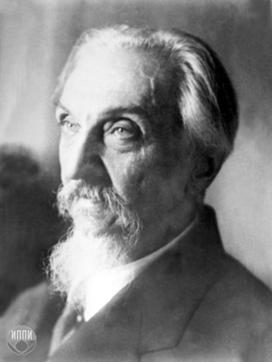
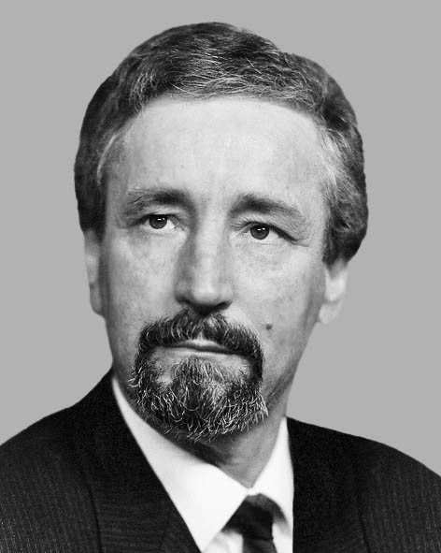
Видатні дослідники
Кочерган Михайло Петрович (1936)
Щерба Лев Володимирович (1880-1944)

Slide 29
ТРАНСКРИПЦІЯ
(від лат. transcriptio "переписування") - спосіб запису усного мовлення з метою найточнішої передачі вимови.

Slide 30
Основні принципи транскрипції
1) Кожен звук повинен мати окремий знак
2) Знаки повинні бути однозначними, тобто позначати тільки даний звук
3) Кожен звук повинен мати тільки одне позначення

Slide 31
ДІАКТРИЧНІ ЗНАКИ
[|] перед наголошеним складом – наголос акцентної групи: [поп’ід|л´ícом];
[||] перед наголошеним складом – синтагматичний наголос[сóнце^{и} | пе^{и}чé не^{и||}стéрпно];
[″] над наголошеним складом – логічний наголос: [вúслухаĭ моjу″ дýмку]

Slide 32
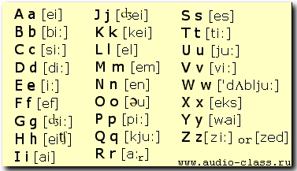
ФОНЕМАТИЧНА (ФОНОЛОГІЧНА) ТРАНСКРИПЦІЯ
передавання на письмі фонемного складу слів і текстів без відтворення їх реального звучання
слугує для встановлення фонемного складу слів і морфем
для виявлення засобів розрізнення фонем
для зіставлення фонологічних систем різних мов

Slide 33
ДЛЯ ФОНЕМАТИЧНОЇ ТРАНСКРИПЦІЇ ХАРАКТЕРНО:
використання української абетки (без літер ї, є, я, ю, щ)
вживання [ў] замість в;
м'які приголосні позначають як [т’], [д’], тощо
використання латинських літер (/dz/ і /dž/
замість дж та дз тощо)

Slide 34
Транслітерація (від лат. trans "через" і littera "буква") - механічна передача тексту й окремих слів, які записані однією графічною системою, засобами іншої графічної системи при другорядній ролі звукової точності, тобто передача однієї писемності літерами іншої.
допускає умовне використання букв та введення діакритичних знаків;
використовують головним чином у міжнародних телеграмах і в бібліотечній справі;
іноземні власні імена та географічні назви передаються буквами українського алфавіту без врахування особливостей вимови;
правила транслітерації встановлюються спеціальними стандартами

Slide 35
Транслітеріція
Успішний переклад
Транскрипція
Калькування

Slide 36
Список літератури:
1.Бевзенко С. П. Вступ до мовознавства. Короткий нарис: [навчальний посібник для
студентів ВНЗ]. Київ : Вища школа, 2006. 144 с.
2.Білецький А. О. Про мову і мовознавство : [навчальний посібник для студентів філол.
спец. вищ. навч. закладів]. Київ : Артек, 1996. 224 с.
3.Вступ до мовознавства: підручник [І. О. Голубовська, С. М. Лучканин, В. Ф. Чемес
та ін.]; за ред. І. О. Голубовської. Київ : Академія, 2016. 320 с. (Серія “Альма-матер”).
4.Дорошенко С. І. Загальне мовознавство: [навчальний посібник]. Київ: Центр навч. Л-ри, 2006. 288 с.
5.Карпенко Ю. О. Вступ до мовознавства: [підручник]. Київ : Академія, 2006. 336 с.
(Серія “Альма-матер”).
6.Кочерган М. П. Вступ до мовознавства: [підручник для студентів ВНЗ]. Київ :
Академія, 2014. 304 с.
7. Левицький А. Е. Вступ до мовознавства: [навчальний посібник]. Київ : Центр
навчальної літератури, 2006. 104с.
8. Монжалей Т. К. Вступ до мовознавства: [навчальний посібник]. Київ : Університецька
книга, 2016. 184 с.
9. Семегин Т. С. Вступ до мовознавства (за вимогами кредитно-трансферної системи
навчання): навчально-методичний посібник для семінарських занять. Хмельницький : ФОП
Цюпак А. А., 2017. 140 с.
10.Швачко С. О. Вступ до мовознавства (курс лекцій): [посібник]. Вінниця : Нова книга,
2006. 224 с.

Slide 37
Дякую за увагу !

